Slide 1





สถาบันพัฒนาคุณภาพวิชาการ (พว.)
เทคโนโลยี (วิทยาการคำนวณ)
๑
ชั้นประถมศึกษาปีที่

Slide 2
แผนผังหัวข้อหน่วยการเรียนรู้
3
ความรู้เบื้องต้นเกี่ยวกับอุปกรณ์เทคโนโลยี
อุปกรณ์เทคโนโลยี
คอมพิวเตอร์
ความรู้เบื้องต้น
เกี่ยวกับอุปกรณ์
เทคโนโลยี
โปรแกรมนำเสนอ
ซอฟต์แวร์
โปรแกรมประมวลคำ
การใช้คอมพิวเตอร์เบื้องต้น
โปรแกรมกราฟิก
ประโยชน์ของ
คอมพิวเตอร์
การสร้างไฟล์และจัดเก็บไฟล์
อย่างเป็นระบบ

Slide 3


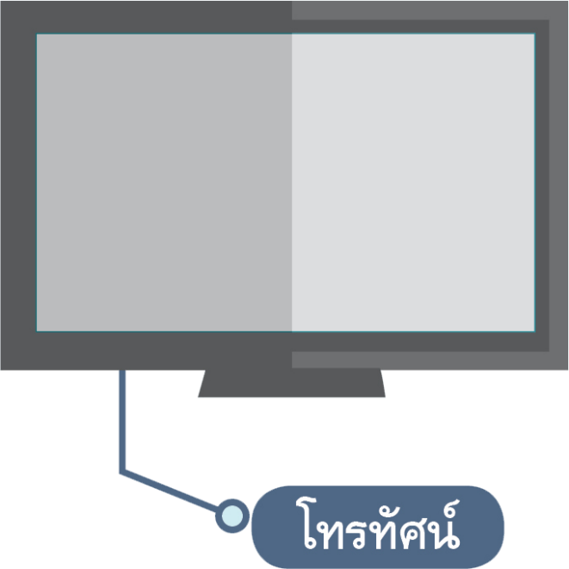
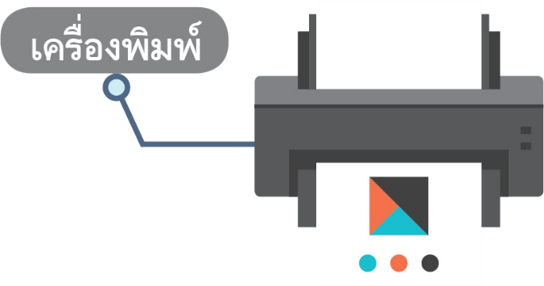







อุปกรณ์เทคโนโลยี
>>
อุปกรณ์คอมพิวเตอร์แต่ละอุปกรณ์มีประโยชน์อย่างไร
คำถามสำคัญ

Slide 4
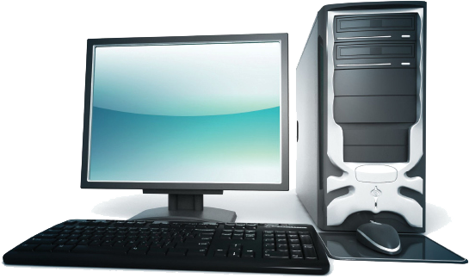

คอมพิวเตอร์ เป็นอุปกรณ์เทคโนโลยีที่ทำงานได้หลากหลาย
เช่น คิดเลข ประมวลผลข้อมูล สร้างเอกสาร นำเสนอข้อมูล
วาดภาพหรือแต่งภาพ ชมภาพยนตร์ ฟังเพลง หรือค้นหาข้อมูลบนอินเทอร์เน็ต
กล้องดิจิทัล เป็นอุปกรณ์เทคโนโลยีที่ใช้สำหรับบันทึกภาพนิ่ง ภาพเคลื่อนไหว สามารถถ่ายภาพและดูภาพได้ทันที บางรุ่นสามารถแต่งภาพและเชื่อมต่อกับอุปกรณ์เทคโนโลยีอื่น ๆ
ได้อีกด้วย

Slide 5
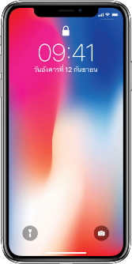
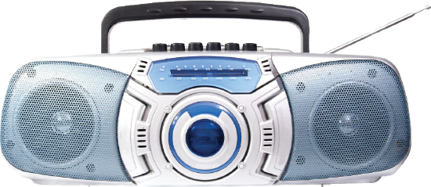
โทรศัพท์เคลื่อนที่ เป็นอุปกรณ์เทคโนโลยีที่ใช้ในการติดต่อสื่อสาร สามารถพกพาติดตัวไปได้ง่าย โทรศัพท์เคลื่อนที่บางรุ่นสามารถทำงานได้หลายอย่าง เช่น ถ่ายภาพ บันทึกเสียง ดูภาพเคลื่อนไหว เล่นเกม ค้นหาข้อมูลบนอินเทอร์เน็ต
วิทยุ เป็นอุปกรณ์เทคโนโลยีที่ให้ข้อมูลประเภทเสียง
เช่น ข่าวสารต่าง ๆ ฟังเพลง

Slide 6
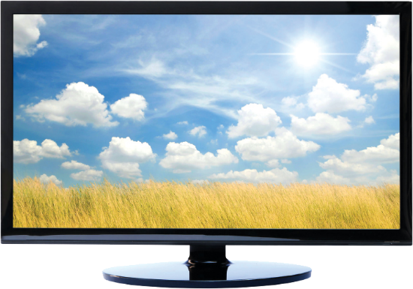

โทรทัศน์ เป็นอุปกรณ์เทคโนโลยีที่ให้ข้อมูลประเภทภาพเคลื่อนไหว เสียง ตัวอักษร เช่น ภาพยนตร์ ข่าวสารต่าง ๆ
แท็บเล็ต เป็นอุปกรณ์เทคโนโลยีคล้ายคอมพิวเตอร์ขนาดเล็ก
นักเรียนสามารถใช้ติดต่อสื่อสาร เลือกสิ่งต่าง ๆ ได้โดยการสัมผัสหน้าจอโดยตรงใช้งานได้มากมาย เช่น นักเรียนใช้สำหรับเรียนบนเรียนต่าง ๆ ค้นหาข้อมูลบนอินเตอร์เน็ตหรือเล่นเกม

Slide 7
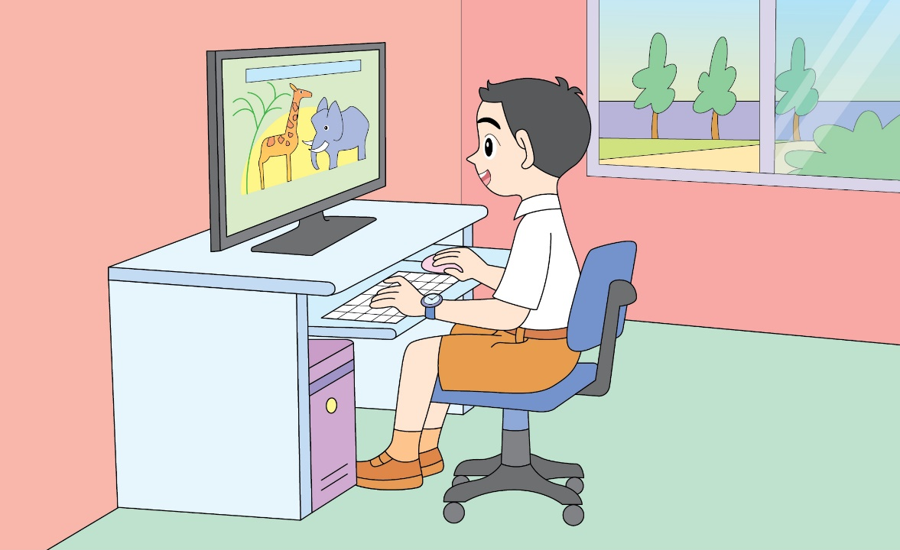
กิจกรรมที่
3.1
เด็กยุคเทคโนโลยี
นักเรียนบอกประโยชน์ของอุปกรณ์เทคโนโลยีที่ตนเองพบเห็นหรือเคยใช้งาน
ในชีวิตประจำวัน นักเรียนใช้อุปกรณ์เทคโลยีอะไรมากที่สุด และใช้เพื่อประโยชน์ใด
?

Slide 8

คอมพิวเตอร์
>>
คอมพิวเตอร์เป็นอุปกรณ์เทคโนโลยี
ที่มีประโยชน์ เราใช้คอมพิวเตอร์สำหรับ
สร้างเอกสาร ค้นหาข้อมูล วาดภาพ
ศึกษาบทเรียน และอื่น ๆ คอมพิวเตอร์
มีการพัฒนาและผลิตออกมาหลายรุ่น
ซึ่งอาจมีลักษณะแตกต่างกันไป

Slide 9
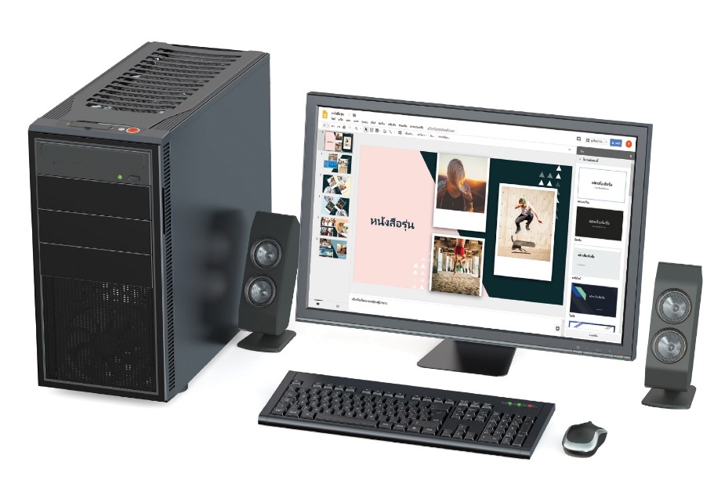
กิจกรรมที่
3.2
รู้จักอุปกรณ์คอมพิวเตอร์
นักเรียนบอกชื่ออุปกรณ์คอมพิวเตอร์
ที่รู้จักในภาพ

Slide 10






อุปกรณ์สำคัญของคอมพิวเตอร์
จอภาพ
ตัวเครื่อง
คีย์บอร์ด
เมาส์
ลำโพง

Slide 11

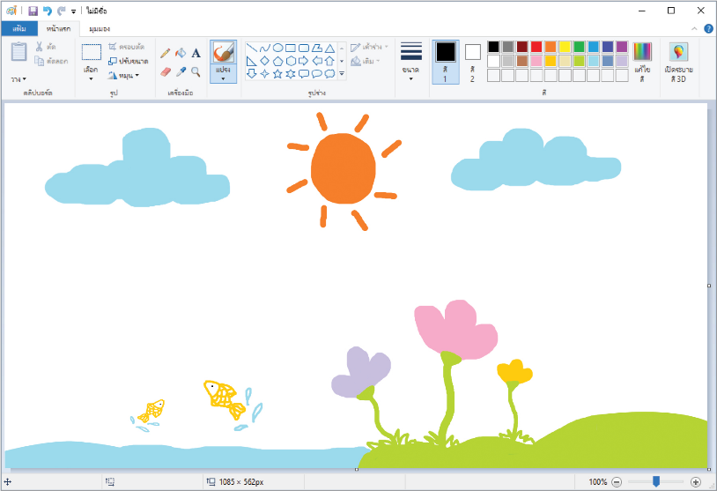
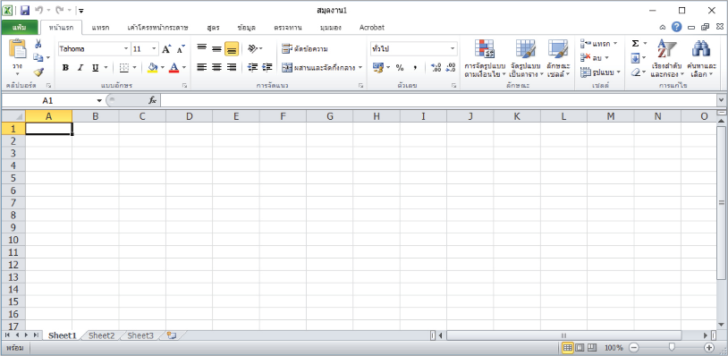
ซอฟต์แวร์
>>
โปรแกรมประมวลคำ
โปรแกรมวาดภาพ
โปรแกรมตารางทำงาน

Slide 12
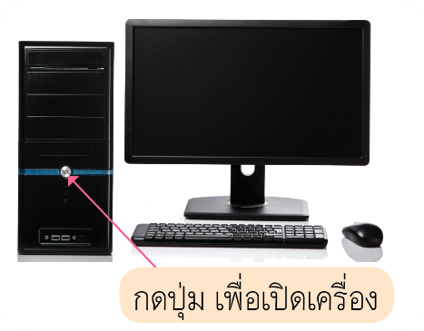
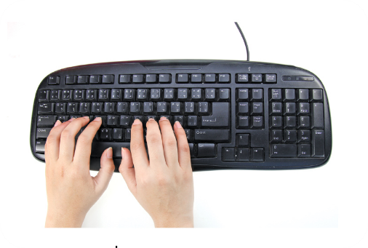
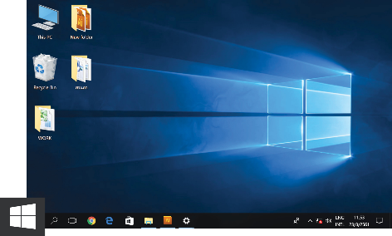

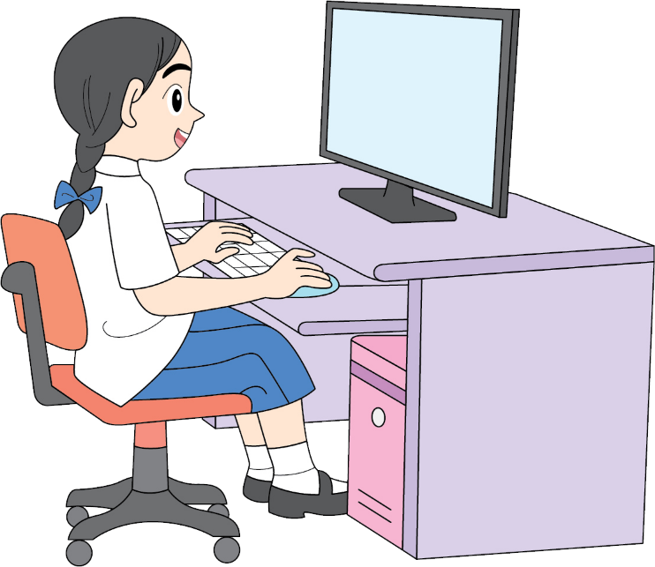
การใช้คอมพิวเตอร์เบื้องต้น
>>
การเปิดใช้งานคอมพิวเตอร์
การใช้เมาส์มือขวาและมือซ้าย
ลักษณะการวางมือบนคีย์บอร์ด
หน้าจอคอมพิวเตอร์
จัดส่วนต่าง ๆ ของร่างกายขณะใช้งานคอมพิวเตอร์ให้ถูกต้อง
นั่งหลังพิงเก้าอี้ให้สบาย ปรับจอภาพให้อยู่ระดับต่ำกว่าสายตาเล็กน้อย
ปรับความสว่างหน้าจอให้เหมาะสม

Slide 13
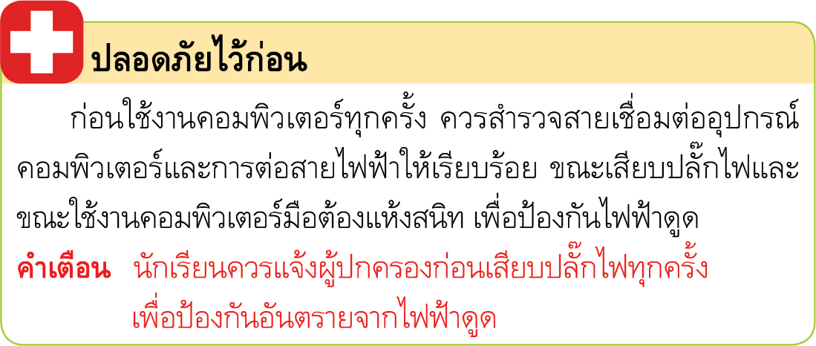
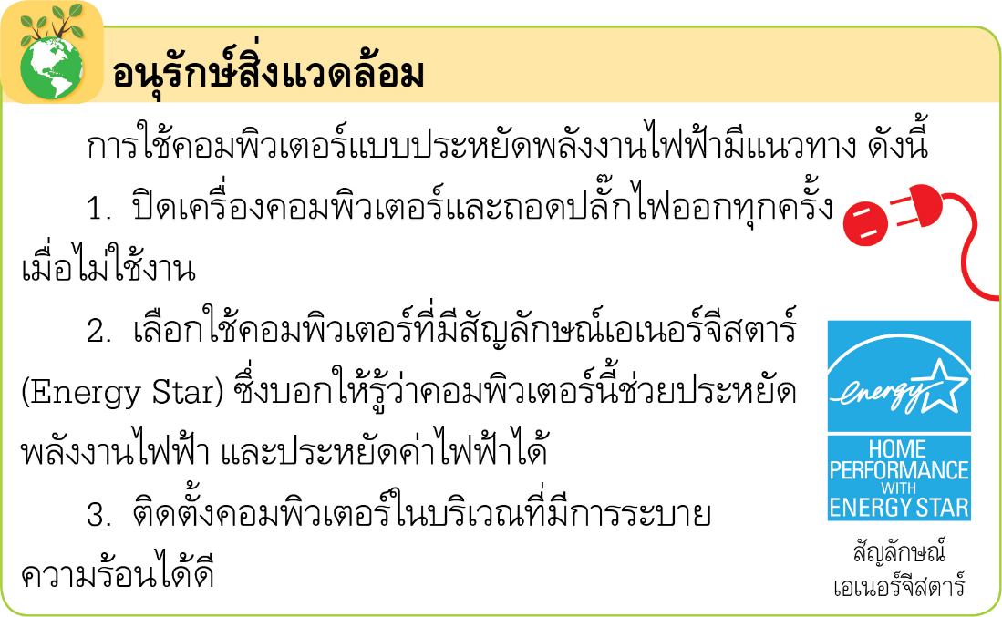

การใช้คอมพิวเตอร์เบื้องต้น
>>

Slide 14
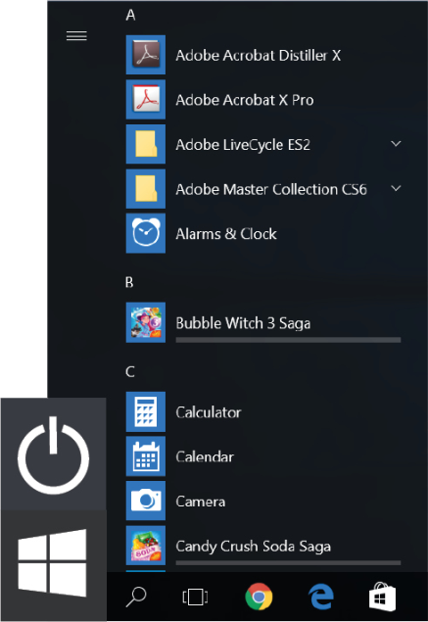


กิจกรรมที่
3.3
ฝึกใช้อุปกรณ์คอมพิวเตอร์กัน
ตอนที่ 1 ปิดและเปิด
นักเรียนฝึกเปิดเครื่องคอมพิวเตอร์ แล้วฝึกปิดเครื่องคอมพิวเตอร์ โดยปฏิบัติตามขั้นตอน ดังนี้
กดปุ่มสำหรับเปิดเครื่องคอมพิวเตอร์ที่ตัวเครื่อง และกดปุ่มเปิดที่จอภาพคอมพิวเตอร์
หลังจากเปิดเครื่องคอมพิวเตอร์จนพร้อมใช้งานแล้ว คลิกเมาส์ที่สัญลักษณ์มุมซ้ายล่าง
หรือปุ่ม Start
โปรแกรมจะแสดงผลออกมา ดังรูป 3.1
คลิกเมาส์ที่ปุ่ม เพื่อปิดเครื่องคอมพิวเตอร์ รอจนเครื่องคอมพิวเตอร์ดับสนิท
หากไม่ใช้งานต่อให้ถอดปลั๊กไฟ
รูป 3.1
?
นักเรียนพบปัญหาในการปฏิบัติหรือไม่ และมีวิธีการแก้ปัญหาอย่างไร

Slide 15
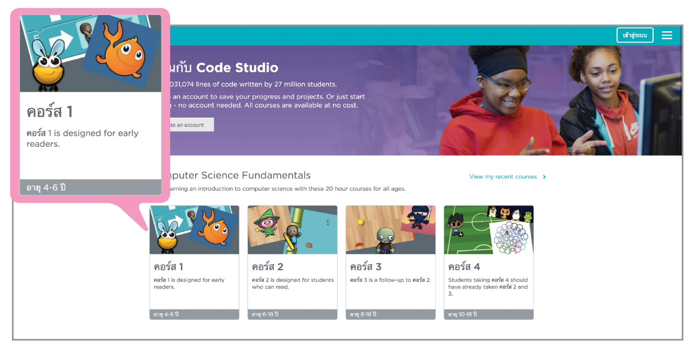
กิจกรรมที่
3.3
ฝึกใช้อุปกรณ์คอมพิวเตอร์กัน
ตอนที่ 2 มือและเมาส์
นักเรียนฝึกการใช้เมาส์ โดยปฏิบัติตามขั้นตอน ดังนี้
เข้าเว็บไซต์ https://code.org
คลิกเมาส์เลือกหัวข้อนักเรียน
คลิกเมาส์เลือกคอร์ส 1 ดังรูป

Slide 16
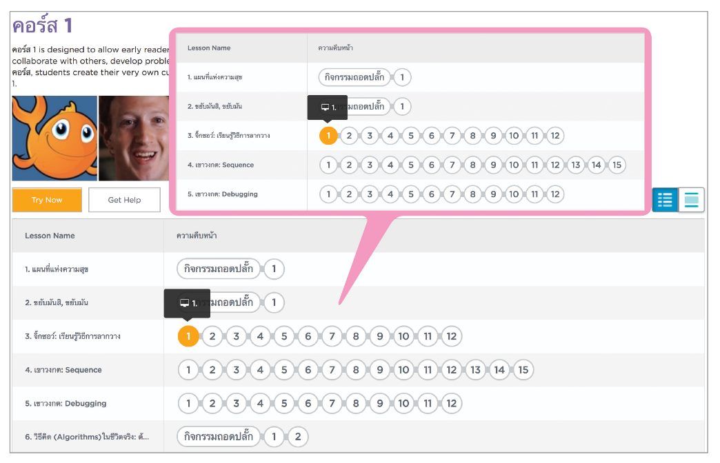
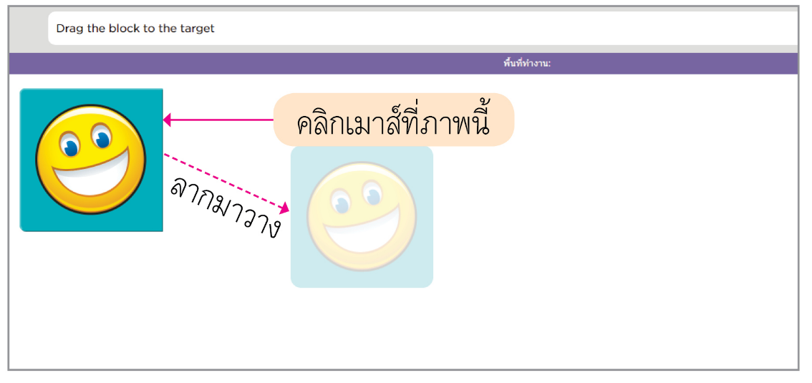
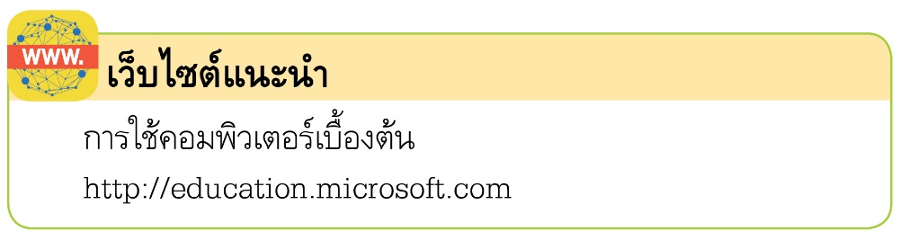
คลิกเมาส์เลือกลำดับที่ 3 จิ๊กซอว์ : เรียนรู้วิธีการลากวาง
แล้วคลิกเมาส์เลือกข้อ 1
โปรแกรมจะปรากฏออกมาดังภาพ จากนั้นคลิกเมาส์ที่ปุ่มตกลง แล้วคลิกเมาส์ที่ภาพบนซ้ายค้างไว้ ลากมาวาง
นักเรียนฝึกตามคำแนะนำจนใช้เมาส์ได้คล่อง
?
หากต้องการจัดตำแหน่งของภาพ ต้องคลิกเมาส์อย่างไร
เมาส์มีความสำคัญอย่างไร
?

Slide 17
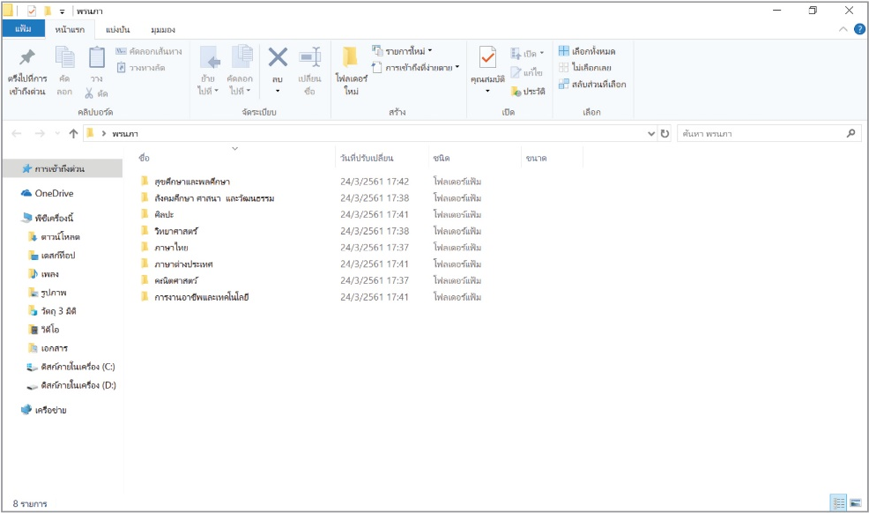
การสร้างไฟล์และจัดเก็บไฟล์อย่างเป็นระบบ
>>
ข้อมูลที่ถูกสร้างขึ้นและจัดเก็บไว้ในคอมพิวเตอร์เรียกว่า แฟ้มข้อมูลหรือไฟล์ (file)
การจัดเก็บไฟล์ที่เกี่ยวข้องกันไว้ด้วยกันเป็นหมวดหมู่ควรสร้างเป็น โฟลเดอร์ (folder) ขึ้นมา
เพื่อความสะดวกในการค้นหาข้อมูล

Slide 18
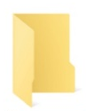

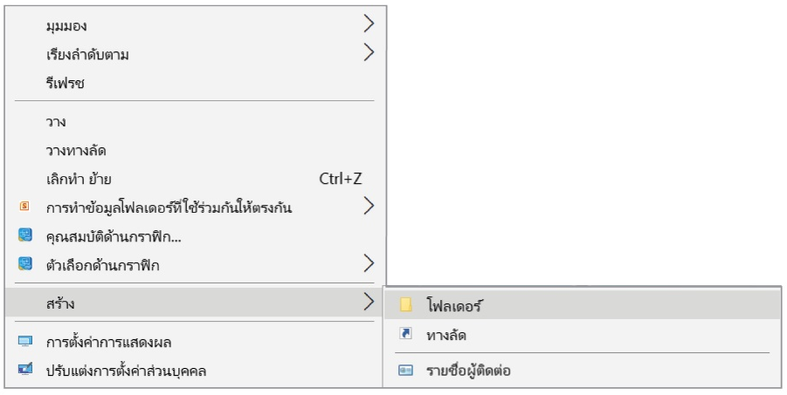
กิจกรรมที่
3.4
จัดเก็บอย่างเป็นระบบ
นักเรียนฝึกสร้างโฟลเดอร์โดยปฏิบัติตามขั้นตอน ดังนี้
สร้างโฟลเดอร์ไว้ที่หน้าจอคอมพิวเตอร์หรือ Desktop
โดยคลิกเมาส์ขวาบนหน้าจอคอมพิวเตอร์
คลิกเมาส์เลือกสร้าง
คลิกเมาส์เลือกโฟลเดอร์
จะปรากฏโฟลเดอร์ คลิกขวาเลือกเปลี่ยนชื่อ
หรือ Rename ตั้งชื่อตามต้องการ
เมื่อดับเบิลคลิกที่โฟลเดอร์ จะเป็นการเข้าไปในโฟลเดอร์

Slide 19
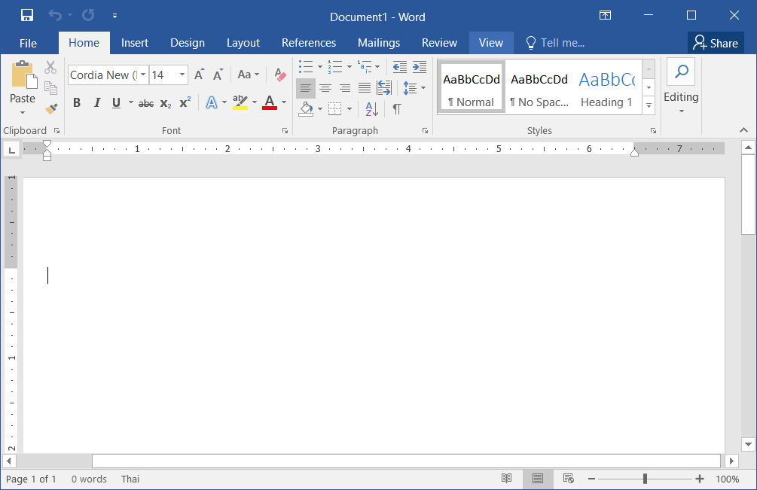
กิจกรรมที่
3.5
สร้างและจัดเก็บไฟล์
นักเรียนฝึกสร้างและจัดเก็บไฟล์ โดยปฏิบัติตามขั้นตอน ดังนี้
สร้างไฟล์ด้วยโปรแกรมประมวลคำ จากนั้นบันทึกไว้ในโฟลเดอร์ที่สร้างขึ้น โดยเลือกบันทึกเป็น หรือ Save As…
แล้วดับเบิลคลิกที่โฟลเดอร์ที่สร้างขึ้น แล้วตั้งชื่อไฟล์ว่า “งานของฉัน” และคลิกเมาส์เลือกปุ่ม Save หรือ บันทึก
จะพบว่าไฟล์ถูกจัดเก็บไว้ในโฟลเดอร์ของนักเรียนทันที
หากต้องการเรียกใช้ไฟล์ ให้ดับเบิลคลิกที่โฟลเดอร์ที่เก็บไฟล์ไว้ แล้วดับเบิลคลิกที่ไฟล์ที่ต้องการ

Slide 20

ประโยชน์ของคอมพิวเตอร์
>>
เราสามารถใช้คอมพิวเตอร์ในการวาดภาพ
คิดเลข ศึกษาบทเรียนต่าง ๆ พิมพ์เอกสาร ติดต่อสื่อสารกับบุคคลอื่น ออกแบบ
สร้างหุ่นยนต์ แล้วเขียนโปรแกรมควบคุมหุ่นยนต์ และเชื่อมต่อกับเครือข่ายอินเทอร์เน็ต เพื่อค้นหาข้อมูลต่าง ๆ ได้อีกด้วย

Slide 21

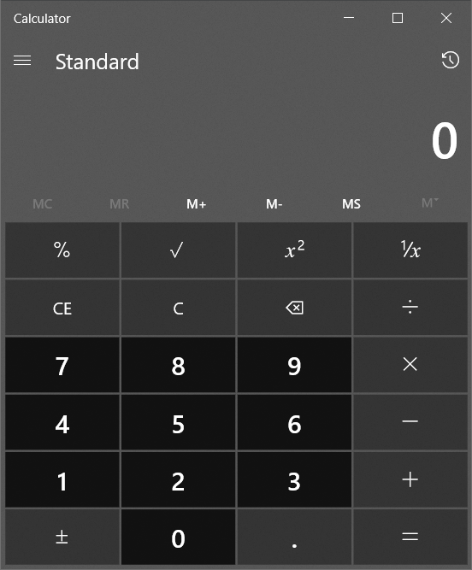
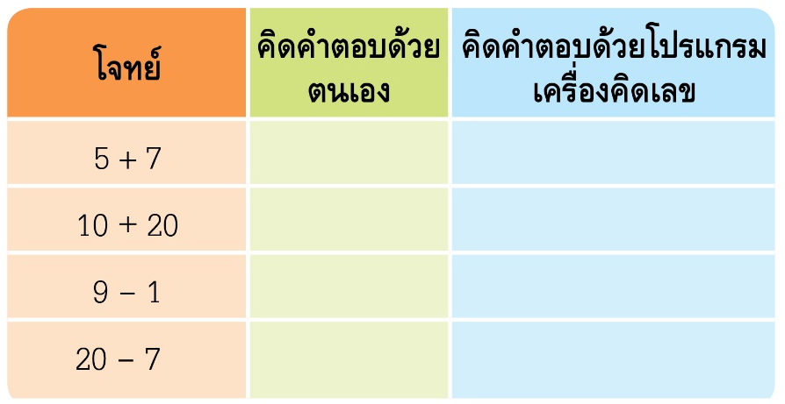
กิจกรรมที่
3.6
สนุกกับโปรแกรมเครื่องคิดเลข
นักเรียนฝึกใช้โปรแกรมเครื่องคิดเลข ของ Windows
คลิกเมาส์ที่ปุ่ม Start
คลิกเมาส์เลือกโปรแกรม เครื่องคิดเลข หรือ Calculator
ใช้โปรแกรมเครื่องคิดเลขหาคำตอบในตาราง
12
12
30
30
8
8
?
โปรแกรมเครื่องคิดเลขมีประโยชน์อย่างไร
13
13

Slide 22
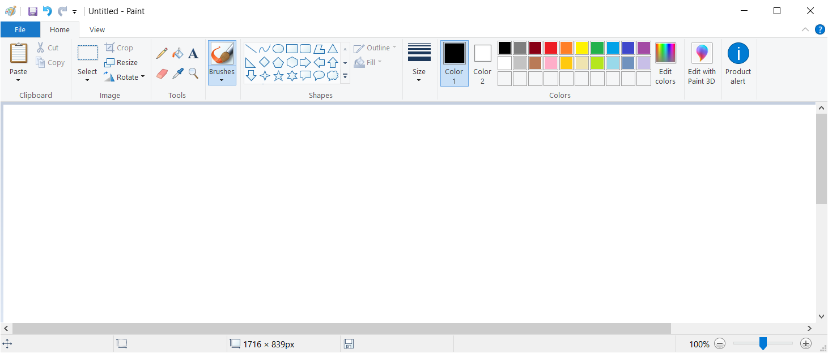
โปรแกรมกราฟิก
>>
โปรแกรมกราฟิกเป็นโปรแกรมสำหรับวาดภาพ ตกแต่งภาพ
ซึ่งมีอยู่หลายโปรแกรม โดยโปรแกรมที่ได้รับความนิยม เช่น
โปรแกรมระบายสี (Paint) ซึ่งมีเครื่องมือในการวาดภาพ ระบายสี
และจัดการกับภาพมากมาย

Slide 23

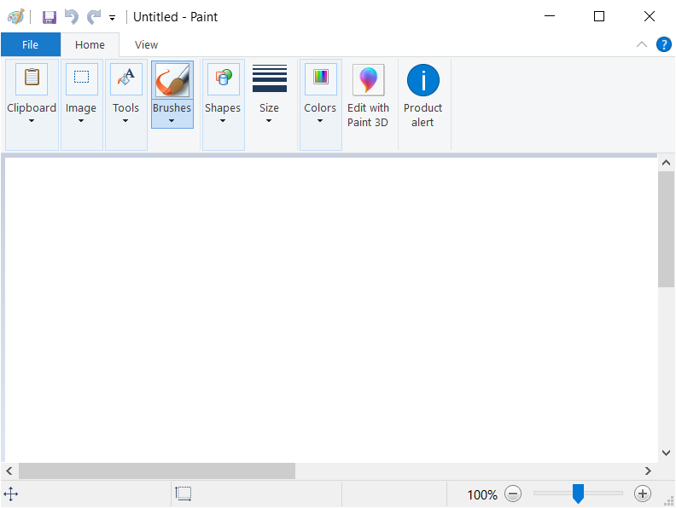

กิจกรรมที่
3.7
วาดเส้น เล่นสี
นักเรียนฝึกใช้โปรแกรมระบายสี (Paint)
คลิกเมาส์ที่ปุ่ม Start แล้วเลือก Windows Accessories
คลิกเมาส์เลือกโปรแกรม ระบายสี หรือ Paint
การวาดภาพด้วยโปรแกรมระบายสี มีข้อดีอย่างไร
?

Slide 24
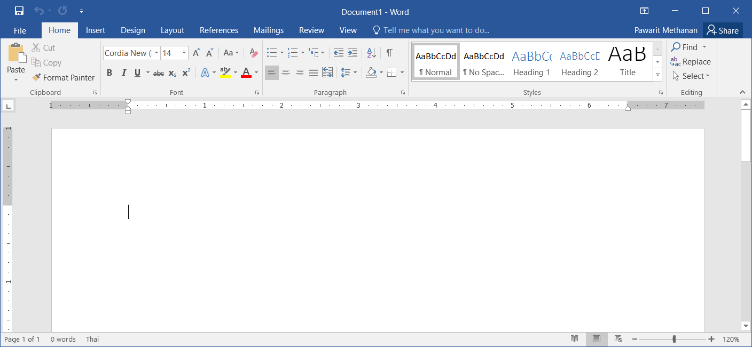
โปรแกรมประมวลคำ
>>
โปรแกรมประมวลคำ เป็นโปรแกรมที่ใช้ในการพิมพ์งาน มีอยู่หลายโปรแกรม เช่น
โปรแกรมโน้ตแพด (Notepad) โปรแกรมเวิร์ดแพด (WordPad) หรือ
โปรแกรมไมโครซอฟต์ออฟฟิศเวิร์ด (Microsoft Office Word) เป็นต้น
บางโปรแกรมสามารถวาดภาพ และสร้างตารางได้ด้วย

Slide 25
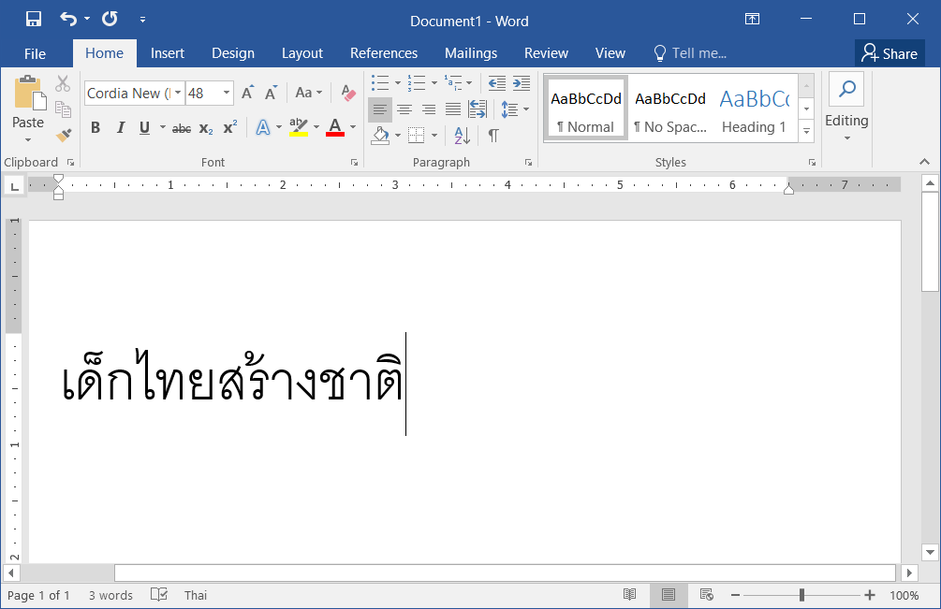
กิจกรรมที่
3.8
มือพิมพ์อันดับ 1
นักเรียนฝึกใช้โปรแกรมประมวลคำ โดยปฏิบัติตามขั้นตอนดังนี้
คลิกเมาส์ที่ปุ่ม Start
คลิกเมาส์เลือกโปรแกรมประมวลคำ
ทดลองพิมพ์คำที่ต้องการ

Slide 26
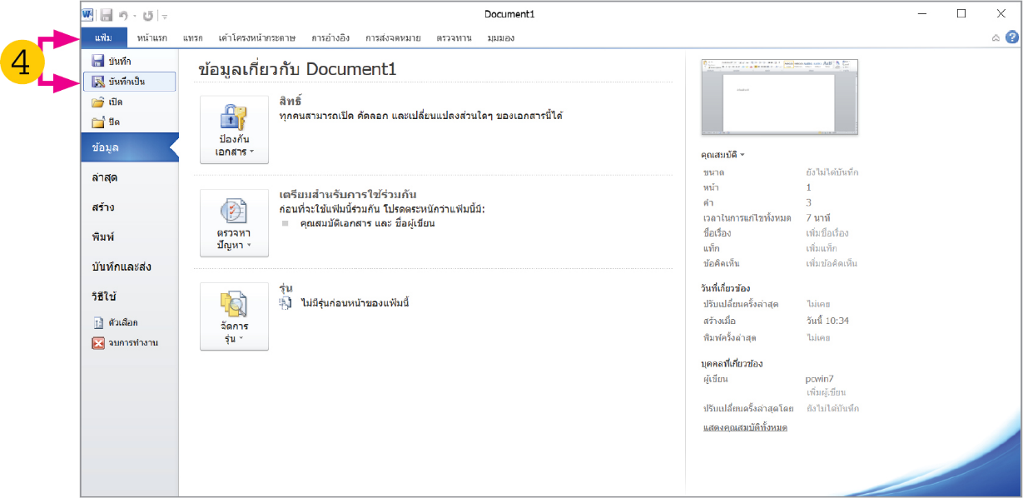
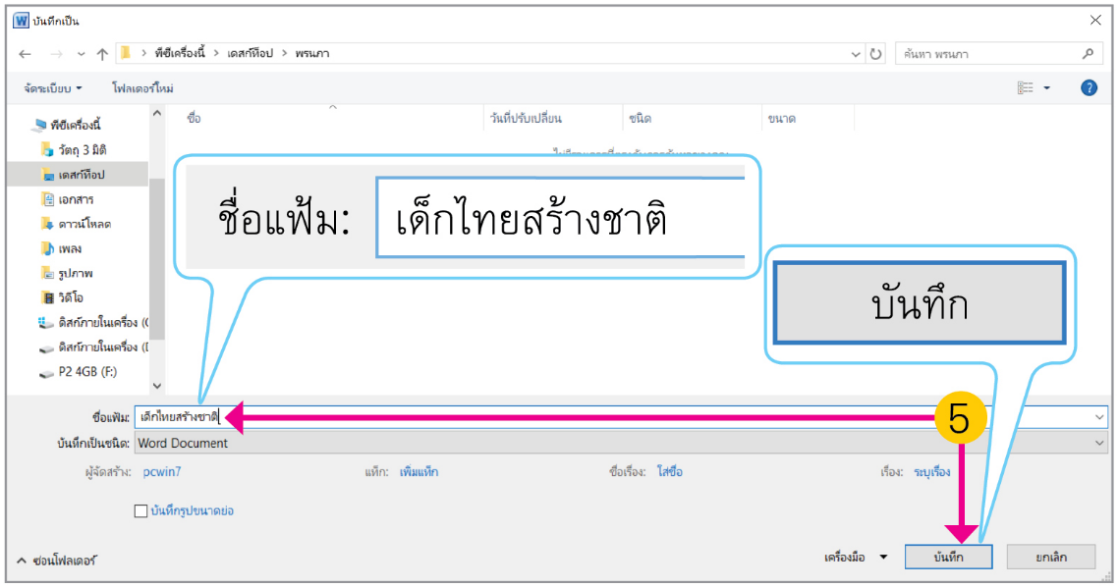
บันทึกงานที่พิมพ์ไว้ในหน่วยความจำของคอมพิวเตอร์
โดยคลิกเมาส์ที่เมนูแฟ้ม แล้วคลิกเมาส์เลือกบันทึกเป็น
คลิกเมาส์เลือกโฟลเดอร์ที่ต้องการจัดเก็บไฟล์ ตั้งชื่อไฟล์
แล้วคลิกที่ปุ่ม บันทึก เพื่อจัดเก็บไฟล์ไว้ในโฟลเดอร์ของตนเอง
?
นักเรียนจะใช้โปรแกรมประมวลคำพิมพ์ข้อความใด
เพื่อบอกความรู้สึกที่มีต่อผู้ปกครอง

Slide 27
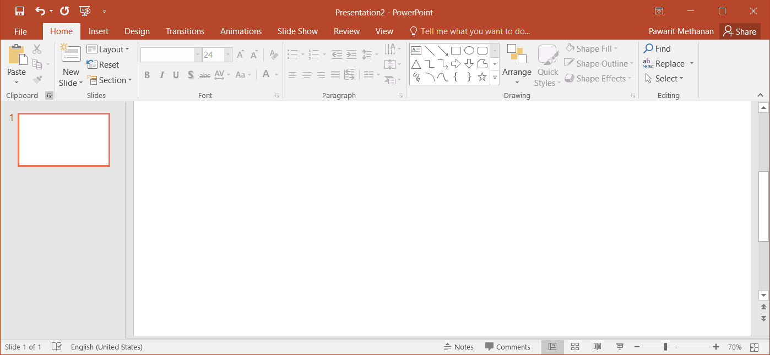
โปรแกรมนำเสนอ
>>
การนำเสนอข้อมูลต่าง ๆ ทำได้หลายวิธี อาจเป็นการบอกเล่า
การวาดภาพ สำหรับคอมพิวเตอร์มีโปรแกรมนำเสนอหลายโปรแกรม เช่น โปรแกรมไมโครซอฟต์ออฟฟิศเพาเวอร์พอยต์ (Microsoft Office PowerPoint) โปรแกรมซันสตาร์ออฟฟิคอิมเพลสส์
(Sun StarOffice Impress) และโปรแกรมคีย์โน้ต (Keynote)

Slide 28
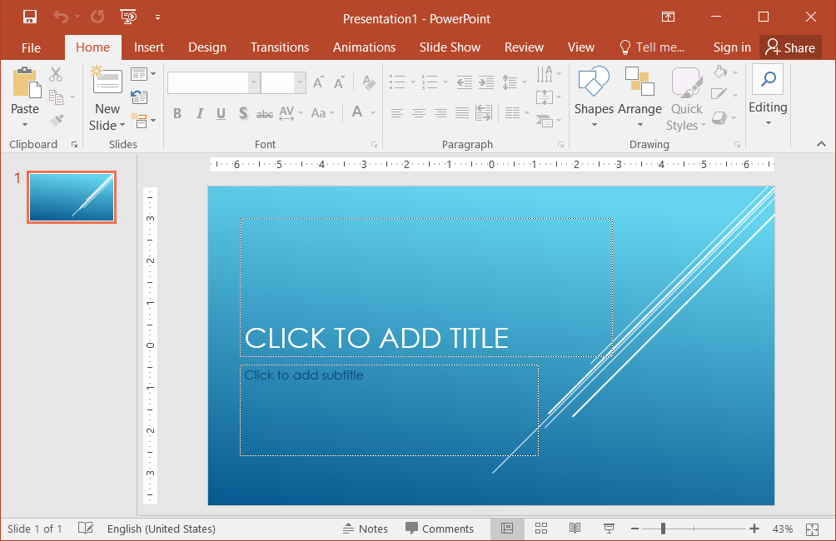
กิจกรรมที่
3.9
กล้านำเสนอ
นักเรียนฝึกใช้โปรแกรมนำเสนอ โดยปฏิบัติตามขั้นตอน ดังนี้
คลิกเมาส์ที่ปุ่ม Start
คลิกเมาส์เลือกโปรแกรมนำเสนอ
โปรแกรมนำเสนอจะปรากฏออกมา ดังภาพ

Slide 29
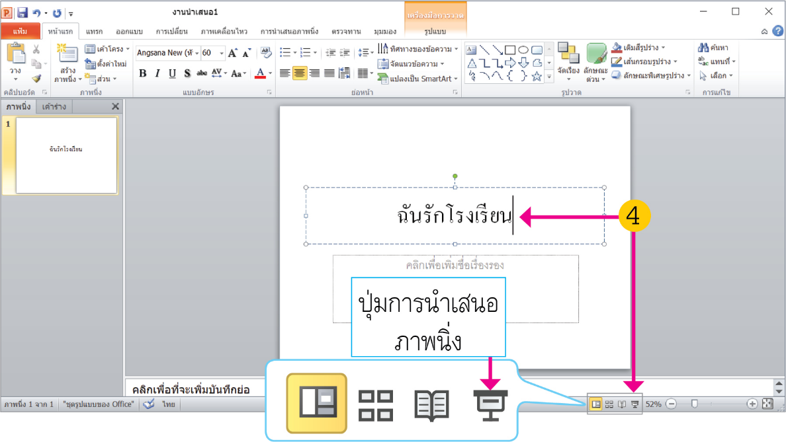
คลิกเมาส์ที่บริเวณ “คลิกเพื่อเพิ่มชื่อเรื่อง” แล้วทดลองพิมพ์คำว่า “ฉันรักโรงเรียน” จากนั้นนำเสนอข้อมูลโดยคลิกเมาส์ที่ปุ่ม “การนำเสนอภาพนิ่ง”
โปรแกรมจะนำเสนอข้อมูลที่สร้างขึ้นทางหน้าคอมพิวเตอร์
และเราสามารถเพิ่มจำนวนหน้า แต่งสีข้อความหรือทำสิ่งต่าง ๆ
ได้อีกมากมาย
บันทึกไฟล์ไว้ในหน่วยความจำ โดยคลิกเมนูแฟ้ม เลือกบันทึกเป็น หรือ Save As… แล้วดับเบิลคลิกเลือกโฟลเดอร์ที่ต้องการ
จากนั้นตั้งชื่อไฟล์ แล้วคลิกที่ปุ่ม บันทึก เพื่อจัดเก็บไว้ในโฟลเดอร์ของตนเอง
?
นักเรียนคิดว่าจะจัดเก็บไฟล์นี้ไว้ใช้งานได้อย่างไร

Slide 30



แบบพัฒนาทักษะในการทำข้อสอบปรนัยเพื่อประเมินผลตัวชี้วัด
หน่วยงานเรียนรู้ที่ 3 ความรู้เบื้องต้นเกี่ยวกับอุปกรณ์เทคโนโลยี
อุปกรณ์เทคโนโลยีใดนิยมใช้ในโรงเรียนและสำนักงานต่าง ๆ มากที่สุด
  แท็บเล็ต
  กล้องดิจิทัล
  คอมพิวเตอร์
ตอบ 3) เพราะคอมพิวเตอร์ถูกออกแบบมาสำหรับใช้งานในโรงเรียนและสำนักงานต่าง ๆ

Slide 31
1 2 3 4 5 6 7 8 9 10
หากคอมพิวเตอร์ไม่มีเมาส์สามารถใช้อุปกรณ์ใดของคอมพิวเตอร์แทนได้
  ลำโพง
  จอภาพ
  คีย์บอร์ด
ตอบ 3) เพราะคีย์บอร์ดและเมาส์เป็นอุปกรณ์รับข้อมูลเข้าสู่คอมพิวเตอร์เหมือนกัน

Slide 32
1 2 3 4 5 6 7 8 9 10
อุปกรณ์ที่มีหน้าจอสัมผัสมีลักษณะการใช้งานอย่างไร
  ใช้ปากกาดิจิทัลหรือนิ้วมือแทนคีย์บอร์ดกับเมาส์
  สามารถพกพาไปสถานที่ต่าง ๆ ได้
  สามารถใช้ติดต่อสื่อสารได้
ตอบ 1) เพราะอุปกรณ์ที่มีหน้าจอสัมผัส
รวมการทำงานทุกอย่างไว้บนจอภาพ
โดยใช้ปากกาดิจิทัลหรือนิ้วมือแทนคีย์บอร์ด
กับเมาส์

Slide 33
1 2 3 4 5 6 7 8 9 10
เมื่อคอมพิวเตอร์เกิดอาการผิดปกติ นักเรียนควรปฏิบัติอย่างไร
  หาจุดที่เกิดปัญหาเพื่อแก้ไข
  ปิดแล้วเปิดใหม่อีกครั้ง
  แจ้งผู้ปกครองหรือครู
ตอบ 3) เพราะเมื่อคอมพิวเตอร์
เกิดอาการผิดปกติ ควรแจ้งผู้ปกครองหรือครูให้ทราบเพื่อป้องกันอันตราย
ที่จะเกิดขึ้น

Slide 34
1 2 3 4 5 6 7 8 9 10
ข้อใดสามารถนำไปตั้งชื่อโฟลเดอร์และไฟล์ได้
  การ์ตูน
  การ์ตูน/1
  การ์ตูน*.*
ตอบ 1) เพราะหลักเกณฑ์การตั้งชื่อโฟลเดอร์และไฟล์ห้าม
มีเครื่องหมาย /\:*?<>|

Slide 35
1 2 3 4 5 6 7 8 9 10
ข้อใดเป็นประโยชน์ของการจัดเก็บข้อมูลอย่างเป็นระบบ
  เรียกใช้ข้อมูลได้อย่างรวดเร็ว
  ไม่เปลืองพื้นที่จัดเก็บ
  เป็นระเบียบเรียบร้อย
ตอบ 1) เพราะการจัดเก็บข้อมูล
อย่างเป็นระบบทำให้สามารถ
เรียกใช้ข้อมูลได้อย่างรวดเร็ว

Slide 36
1 2 3 4 5 6 7 8 9 10
ถ้าต้องการออกแบบภาพการ์ตูนสำหรับใช้งานควรใช้โปรแกรมใด
  โปรแกรมตารางงาน
  โปรแกรมระบายสี
  โปรแกรมนำเสนอ
ตอบ 2) เพราะโปรแกรมระบายสีเป็นโปรแกรมพื้นฐานสำหรับการวาดภาพหรือการออกแบบกราฟิกบนคอมพิวเตอร์

Slide 37
1 2 3 4 5 6 7 8 9 10
โปรแกรมใดที่เหมาะสมกับการทำรายงาน
  Paint
  Microsoft Office Word
  Microsoft Office Excel
ตอบ 2) เพราะโปรแกรม
Microsoft Office Word
เป็นโปรแกรมสำหรับสร้างงานเอกสาร
เช่น การทำรายงาน

Slide 38
1 2 3 4 5 6 7 8 9 10
ข้อใดเป็นขั้นตอนการบันทึกข้อมูล จากโปรแกรม Microsoft Office Word
  แฟ้ม > บันทึก > ตั้งชื่อไฟล์
  บันทึก > ตั้งชื่อไฟล์ > แฟ้ม
  ตั้งชื่อไฟล์ > แฟ้ม > บันทึก
ตอบ 1) เพราะเป็นขั้นตอน
ที่ช่วยในการบันทึกข้อมูล (Save) อย่างถูกวิธี

Slide 39
1 2 3 4 5 6 7 8 9 10
ถ้าต้องการนำเสนอข้อมูลประวัติโรงเรียนควรใช้โปรแกรมใดมากที่สุด
  Paint
  Microsoft Office Word
  Microsoft Office PowerPoint
ตอบ 3) เพราะโปรแกรม Microsoft Office PowerPoint สามารถสร้างงานที่จะนำเสนอได้ง่าย และทำให้ข้อมูล
มีความน่าสนใจมากขึ้น

